Slide 1
ПРОФЕСИОНАЛНО ПОРТФОЛИО НА УЧИТЕЛЯ Станка Генова Краева Старши учител Начално училище ”Св. Св. Кирил и Методий” гр. Тополовград

Slide 2
‘’За да бъдеш добър преподавател, необходимо е да обичаш това, което преподаваш, и тези, на които
преподаваш.’’
В. О. Ключевски

Slide 3
За мен
Станка Генова Краева
гр. Тополовград,
ул. “Сергей Румянцев” №16
Националност: Българска
Длъжност: Старши учител в начален етап
Образование: Висше , магистър
Специалност: учител по биология, преквалификация на специалист с висше образование - НУП
Педагогически стаж- 32 години
С четвърта ПКС
E-mail – st.kraeva@abv.bg

Slide 4
Мотиви за изготвяне на моето портфолио
Осъзнавам портфолиото като инструмент за себепознание и самооценка, както и неговия развиващ смисъл;
Чрез него ще бъде възможно да се проследи индивидуалното качество на моята работа, в съответствие с предварително поставените от мен цели, задачи и моята философия за ролята ми като учител;
Електронното портфолио като начин за информационен и
професионален обмен в мрежата /Интернет/;
Прозрачност и доказателственост в моята работа, които биха допринесли за повече сигурност в нея.
*Забележка: Портфолиото е отворено и подлежи на изменение, допълнение и актуализация във всеки един момент от дейността ми като учител.

Slide 5
МОЯТА ФИЛОСОФИЯ КАТО УЧИТЕЛ
Създаване на атмосфера на уважение, обич и доверие;
Качествено и образно преподаване на достъпен и
разбираем език;
Фокусиране върху индивидуалните потребности на учениците в процеса на учене;
Откриване на силните страни на учениците и
тяхното надграждане;
Мотивиране и стимулиране на учениците да учат и да се развиват;
Насърчаване на инициативността на учениците да предлагат различни решения на даден проблем.
Вярвам, че учител, който обучава, без да е вдъхнал у учениците си желание да учат, кове студено желязо.

Slide 6
ПЕДАГОГИЧЕСКА ДЕЙНОСТ
Ежегодно
планиране на
педагогическата
дейност чрез
разработване на
тематични работни планове по преподаваните предмети
в съответната
паралелка на начален етап на основното образование и определяне на
акцентите в тематичното многообразие;
Изготвянето на план на класния ръководител, където отразявам спецификите на съответната паралелка, която ръководя и задачите, свързани с решаването на характерните проблеми там. Основни цели тук са постигане на атмосфера на спокойствие и доверие, на разбиране и взаимопомощ, на подкрепа и сътрудничество между учениците в класа;
Диагностика, оценяване и отчитане на постиженията на учениците, което е критерий не само за тяхната успеваемост, но и за качеството на моя собствен труд;
Реализиране на възпитателно – образователния процес в неговата динамика –
развиване на добри социални умения и способност за социална интеграция;
Търсене на “обратна връзка” с учениците, но и активна работа по привличане на родителите в учебния процес;
Взаимодействие с всички колеги и образователните институции.

Slide 7
МЕТОДИЧЕСКА ДЕЙНОСТ
Сложността в работата на началния учител е предопределена от факта, че той трябва да преподава различни учебни предмети, изискващи специфични методи за преподаване на знанията, а също и различни методи за тяхното оценяване. Ето защо е важно прилагането на всички дидактични методи в цялото им многообразие – разказ, беседа, диалог, наблюдение, демонстрация, практически
упражнения и занятия, а също така и устно изпитване,
изпитване, диктовка, контролна работа, тест и др.За
писмено
целта
използвам широко различни дидактични материали, сборници, помагала и учебници, извън тези, определени с тематичен работен план. Често и материали от електронната мрежа /Интернет/, преценени от мен като подходящи. Според нуждите използвам и методите на индивидуалната и груповата работа.
Стремя се непрекъснато да включвам всички ученици в познавателния процес, според техните потребности, като целта е развитие и напредък, както за изоставащите, така и за по – изявените ученици.

Slide 8
МЕТОДИЧЕСКИ МАТЕРИАЛИ
Образователни и учебни планове и програми; учебно – методическа литература; научни разработки; реферати.
Следене на всички актуални документи,
публикувани в МОН;
Учебници, учебни помагала, табла и други дидактични материали, в съответствие с приетите към настоящия момент учебни планове;
Участие в квалификационни курсове, обучения и програми

Slide 9
ПРОФЕСИОНАЛЕН ОПИТ
от 2015г. до момента Длъжност/ позиция Име и адрес на работодателя oт 1998г. до 2014г. Длъжност/ позиция Име и адрес на Работодателя от 1995г.до1997г. Длъжност/ позиция Име и адрес на работодателя от 1991г. до 1994г. Длъжност/ позиция Име и адрес на работодателя | старши учител НУ “Св. Св. Кирил и Методий- гр. Тополовград ул. “Иван Вазов “ № 13 учител в начален етап и учител по Биология в прогимназиален етап ОУ“Св. Св. Кирил и Методий“ – с. Орешник , общ. Тополовград Възпитател ПИГ ОУ“Христо Ботев“ –с. Хлябово, Общ. Тополовград Възпитател ПИГ ОУ “В. Левски” с. Гита, общ. Чирпан

Slide 10
Методи на преподаване
*Старая се да имам съвременен подход на комуникация.
*В центъра на УВП поставям ученика с неговата познавателна, емоционална и творческа дейност: да решава проблеми, да твори, да бъде самоуверен и да се учи от грешките си.
*Използвам разнообразни методи на преподаване в зависимост от методичната единица и учебните програми.
*Обогатявам учебния процес с интересни факти и занимателни елементи.
*Формирам у учениците разбирането за ученето
като съзнателно усилие, изискващо организираност,
самодисциплина и самостоятелност.
*Поощрявам и учениците, които работят
бавно и несигурно.
*Ценя свободата на мислене
и идеите на учениците.

Slide 11
Сертификати и Удостоверения
Удостоверение за завършено обучение “ Базови и специфични компютърни умения на учители”
Удостоверение за завършен курс по “Компютри”- Windows, Word, Exel, Internet
Удостоверение за завършен курс “ Методика на обучението по безопасност на движението по пътищата”
Сертификат за завършен курс “ Обучение на педагогически специалисти за превенция на училищното насилие, агресията и др. негативни прояви”
Удостоверение за завършено семинарно обучение на тема „Създаване на учителско портфолио“
-Удостоверение за завършен курс на обучение на тема „Организация на образователния процес“
- Удостоверение за завършен курс на обучение на тема „Наставничеството в образователната среда“

Slide 12
Сетификати и удостоверения
Удостоверение за завършен курс на обучение на тема «Наставничеството в образователната среда»
Удостоверение за завършено обучение на тема «Безопасност на движението по пътищата. Методика на обучението»
Удостоверение за завършено обучение на тема «Работа с трудни родители»
Удостоверение за обучение на тема «Персонализирано обучение или как да развием и прилагаме ученико- центриран подход в преподаването»
Удостоверение за завършен квалификационен курс на тема «Мотивацията в учебния процес – техники и приложение. Бърнаут.»
Удостоверение за завършено обучение по Проект «Подкрепа за успех» на тема «Прилагане на инструментариума за ранно идентифициране на ученици в риск от преждевременно напускане на образователната система и за диференциран подход при определяне на потребностите им от предоставяне на индивидуална подкрепа»

Slide 13
Сертификати и удостоверения
-Удостоверение на тема “Мотивацията в учебния процес- техники и приложение. Бърнаут”
Удостоверение “Инструментариум на съвременния учител”
-Удостоверение на тема “Основи на проектно-базираното обучение в облака със средства на ИКТ”
-Удостоверение “Въвеждане на иновации в учебния процес чрез използване на платформи за електронни образователни услуги и съдържание”
-Удостоверение “ Формиране на ключови умения за работа в екип”

Slide 14
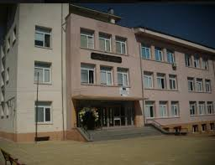
НАЧАЛНО УЧИЛИЩЕ
“Св.Св.Кирил и Методий’’
гр.Тополовград,
общ. Тополовград,
обл. Хасково

Slide 15
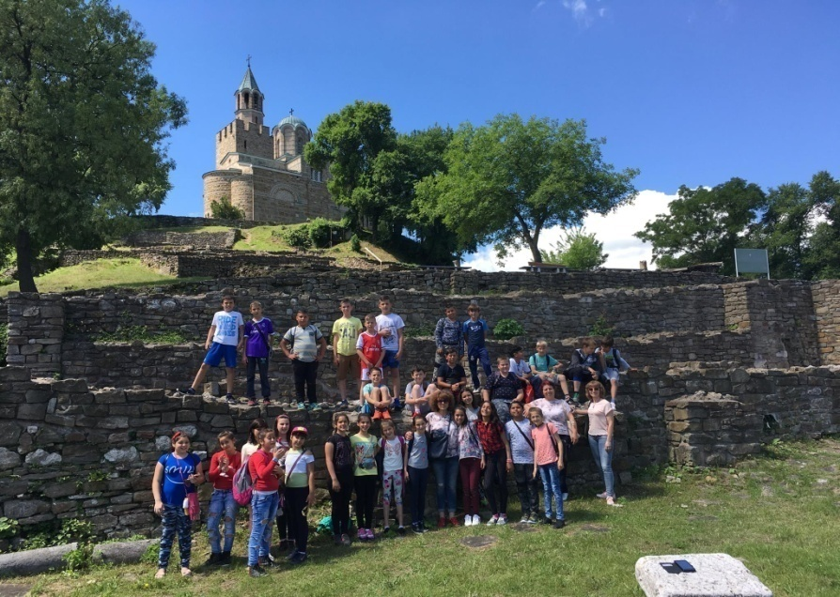
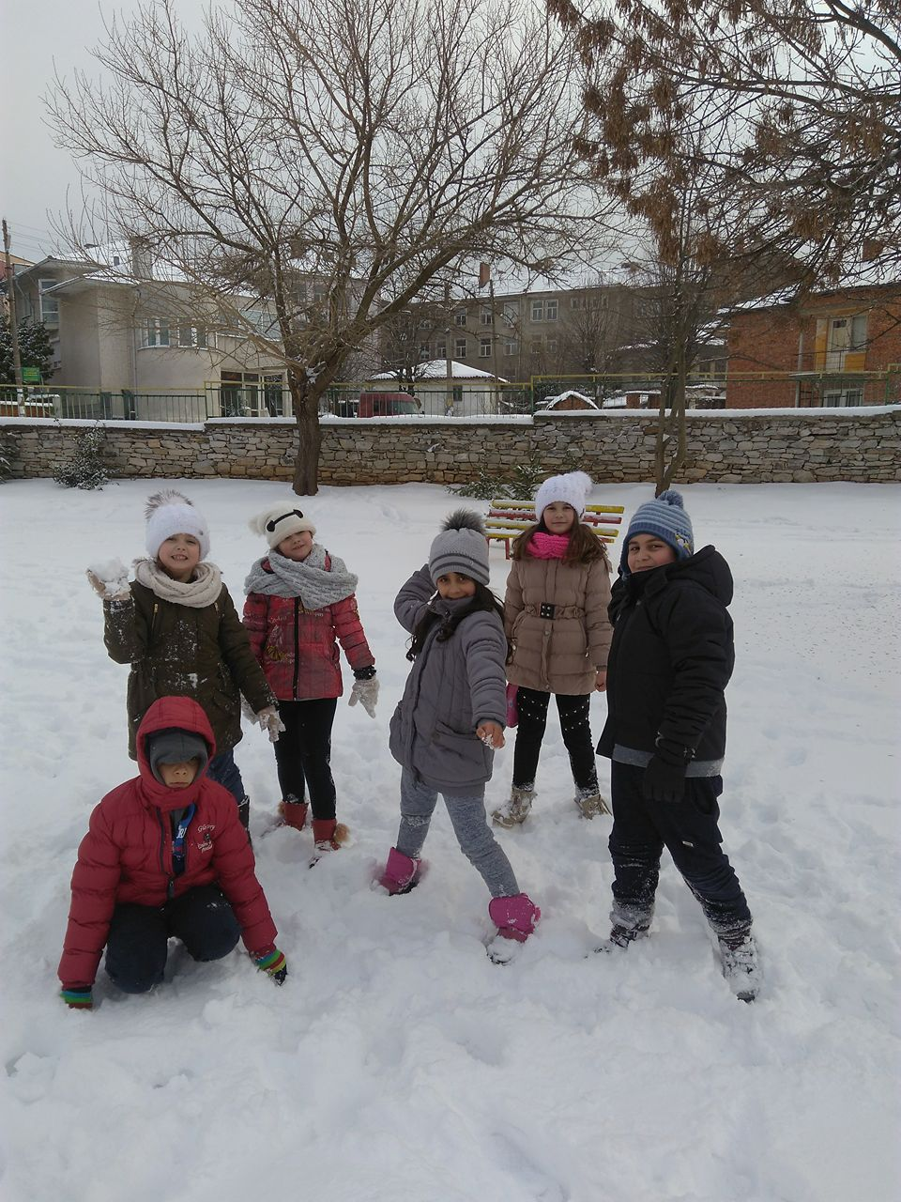
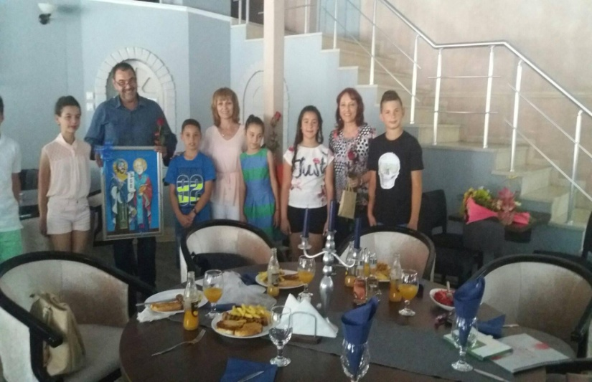
Снимков материал

Slide 16
